Slide 1
LẬP TRÌNH DI ĐỘNG
Mobile Programming

Slide 2


Nội dung

Slide 3
Activity lifecycle
Xung đột khi nhận được cuộc gọi khi đang sử dụng app
Xung đột khi chuyển qua app khác khi đang sử dụng app
Tiêu tốn tài nguyên khi không sử dụng app
Mất dữ liệu khi vô tình thoát ra và vào lại sau đó
Xung đột hoặc mất dữ liệu khi xoay màn hình ngang – dọc
Notes:
For example, if you're building a streaming video player, you might pause the video and terminate the network connection when the user switches to another app. When the user returns, you can reconnect to the network and allow the user to resume the video from the same spot.

Slide 4
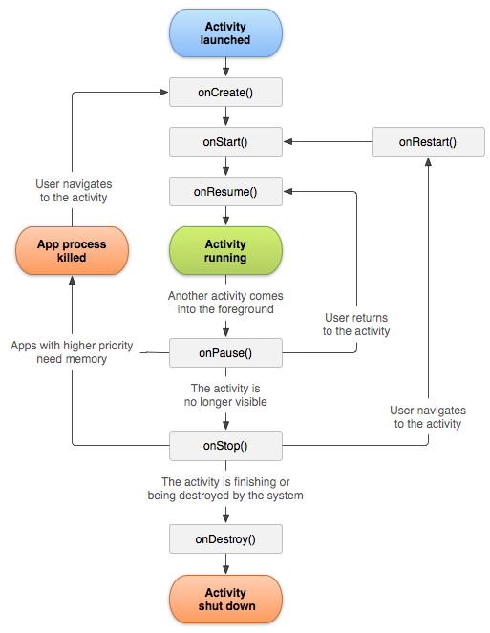
Trạng thái Activity
Created
Started
Resumed
Paused
Stopped
Destroyed

Slide 5
Phương thức quản lý
onCreate()
onStart()
onRestart()
onResume()
onPause()
onStop()
onDestroy()

Slide 6
Activity lifetime
Entire lifetime
Visible lifetime
Foreground lifetime

Slide 7
Khôi phục trạng thái activity
Sử dụng saved instance state
Bằng phương thức:
onCreate()
onRestoreInstanceState()

Slide 8
Khôi phục trạng thái activity
@Override
protected void onCreate(Bundle savedInstanceState) {
super.onCreate(savedInstanceState);
}
@Override
protected void onRestoreInstanceState(Bundle savedInstanceState) {
super.onRestoreInstanceState(savedInstanceState);
}

Slide 9
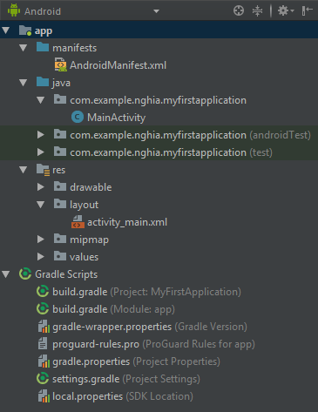
Tài nguyên ứng dụng
Nằm trong thư mục res
Nhóm theo loại
Nhóm theo thiết bị đích
Notes:
Chú ý: Không được lưu tệp tài nguyên trực tiếp vào trong thư mục res/—nó sẽ gây ra lỗi với trình biên dịch.

Slide 10
Các thư mục tài nguyên
animator/
anim/
color/
drawable/
mipmap/
layout/
menu/
raw/
values/
xml/

Slide 11
Các thư mục tài nguyên thay thế
Các thiết bị đích có cấu hình khác nhau.
Các thư mục trên là các tài nguyên mặc định.
Cần cung cấp tài nguyên thay thế bên cạnh tài nguyên mặc định.
Notes:
Ví dụ, nếu một thiết bị có một màn hình lớn hơn bình thường, khi đó bạn nên cung cấp các tài nguyên bố trí khác nhau để tận dụng diện tích màn hình tăng thêm. Hoặc, nếu một thiết bị có thiết đặt ngôn ngữ khác, khi đó bạn nên cung cấp các tài nguyên xâu khác để biên dịch văn bản trong giao diện người dùng của mình.

Slide 12
Các thư mục tài nguyên thay thế
Nằm trong thư mục res
Đặt tên: <tên thư mục tài nguyên mặc định> - <từ hạn định>
Ví dụ:
res/
drawable/
icon.png
drawable-hdpi/
icon.png
Notes:
Chú ý: Khi nối nhiều hạn định, bạn phải đặt chúng theo cùng thứ tự liệt kê trong bảng 2. Nếu các hạn định được xếp thứ tự sai, tài nguyên sẽ bị bỏ qua.

Slide 13
Các loại cấu hình
MCC (Mobile Country Code) và MNC (Mobile Network Code)
Ngôn ngữ và khu vực
Hướng bố trí
Kích thước màn hình khả dụng (smallestWidth)
Chiều rộng khả dụng
Chiều cao khả dụng
Kích cỡ màn hình
Tỉ lệ màn hình
Hướng màn hình

Slide 14
Các loại cấu hình
Chế độ UI
Chế độ ban đêm
Mật động điểm ảnh màn hình (dpi)
Loại màn hình cảm ứng
Bàn phím sẵn có
Phương pháp nhập văn bản
Phím điều hướng sẵn có
Phương pháp điều hướng không cảm ứng chính
Phiên bản nền tảng (API)

Slide 15
Từ hạn định
MCC và MNC
Ví dụ
mcc310 (Mỹ)
mcc310-mnc004 (Mỹ-Verizon)
mcc208-mnc00 (Pháp-Orange)
…

Slide 16
Từ hạn định
Ngôn ngữ và khu vực
Ví dụ
En
Fr
en-rUS
fr-rFR
fr-rCA
…

Slide 17
Từ hạn định
Hướng bố trí
ldrtl
ldltr
Kích thước màn hình khả dụng (smallestWidth)
Ví dụ
sw320dp
sw600dp
sw720dp …

Slide 18
Từ hạn định
Chiều rộng khả dụng
Ví dụ
w720dp
w1024dp …
Chiều cao khả dụng
Ví dụ
h720dp
h1024dp …

Slide 19
Từ hạn định
Kích cỡ màn hình
small
normal
large
xlarge
Chế độ ban đêm
night
notnight

Slide 20
Từ hạn định
Tỉ lệ màn hình
long
notlong
Hướng màn hình
port
land

Slide 21
Từ hạn định
Chế độ UI
car
desk
television
appliance
watch

Slide 22
Từ hạn định
Mật độ điểm ảnh màn hình
ldpi
mdpi
hdpi
xhdpi
Loại màn hình cảm ứng
notouch
finger
xxhdpi
xxxhdpi
nodpi
tvdpi

Slide 23
Từ hạn định
Bàn phím sẵn có
keysexposed
keyshidden
keyssoft
Phương pháp nhập văn bản
nokeys
qwerty
12key

Slide 24
Từ hạn định
Phím điều hướng sẵn có
navexposed
navhidden
Phương pháp điều hướng không cảm ứng chính
nonav
dpad
trackball
wheel

Slide 25
Từ hạn định
Phiên bản nền tảng (API)
Ví dụ
v3
v4
v7
…

Slide 26
Từ hạn định
Có thể quy định nhiều hạn định cho một tập tài nguyên
Ví dụ, drawable-en-rUS-land
Các hạn định phải theo thứ tự liệt kê như trên
Ví dụ
Sai: drawable-hdpi-port/
Đúng: drawable-port-hdpi/
Các thư mục tài nguyên thay thế không được lồng nhau.
Ví dụ, res/drawable/drawable-en/ là sai

Slide 27
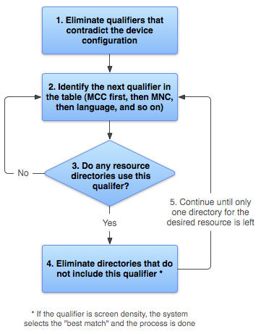
Tìm tài nguyên

Slide 28
Truy cập tài nguyên
Ví dụ:
res/
drawable/
icon.png
Truy cập tài nguyên drawable: R.drawable
Truy cập icon.png: R.drawable.icon

Slide 29
Truy cập tài nguyên
Trong code:
Cú pháp: [<package_name>.]R.<resource_type>.<resource_name>
Ví dụ, R.string.hello
Trong xml:
Cú pháp: @[<package_name>:]<resource_type>/<resource_name>
Ví dụ, @string/hello

Slide 30
Truy cập tài nguyên
Dùng ImageView để sử dụng tài nguyên res/drawable/myimage.png bằng cách sử dụng setImageResource():
ImageView imageView = (ImageView) findViewById(R.id.myimageview);
imageView.setImageResource(R.drawable.myimage);
Truy cập tài nguyên riêng lẻ trong Resources: getResources()

Slide 31
Các thư mục tài nguyên
animator/
anim/
color/
drawable/
mipmap/
layout/
menu/
raw/
values/
xml/

Slide 32
Các loại tài nguyên
Animation Resources
Color State List Resource
Drawable Resources
Layout Resource
Menu Resource
String Resources
Style Resource
Font Resources

Slide 33
Các loại tài nguyên
Bool
Color
Dimension
ID
Integer
Integer Array
Typed Array

Slide 34
Tham khảo
https://developer.android.com/guide/topics/resources/providing-resources
https://developer.android.com/guide/topics/resources/runtime-changes
https://developer.android.com/studio/write/resource-manager
https://developer.android.com/guide/components/activities/activity-lifecycle
https://developer.android.com/guide/components/activities/state-changes
https://developer.android.com/guide/components/activities/process-lifecycle
https://google-developer-training.github.io/android-developer-fundamentals-course-concepts-v2/unit-1-get-started/lesson-2-activities-and-intents/2-2-c-activity-lifecycle-and-state/2-2-c-activity-lifecycle-and-state.html

